Slide 1

KỸ NĂNG SỐNG

Slide 2







01
KHỞI ĐỘNG

Slide 3

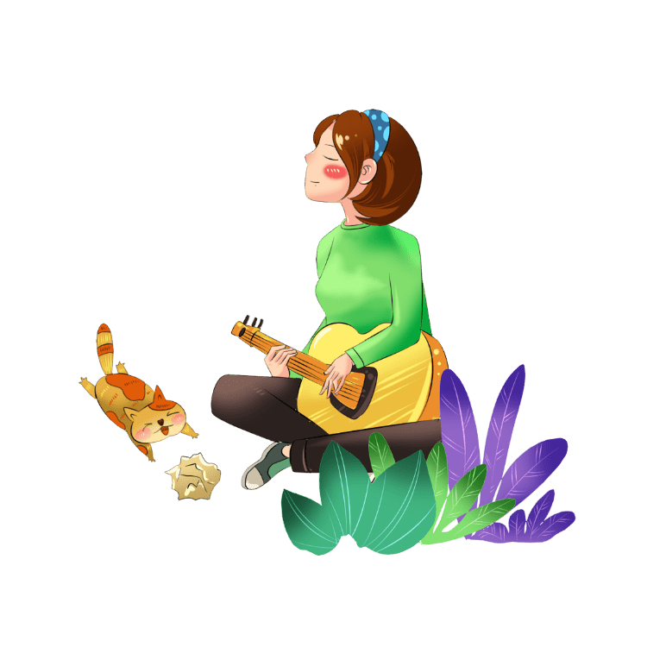


TRÒ CHƠI
GỌI TÊN THEO NHỊP
GỌI TÊN THEO CÚ PHÁP
TÊN CỦA MÌNH + TÊN 1 BẠN BẤT KÌ TRONG LỚP
Ví dụ: Trang gọi Thảo, Thảo gọi Thu, Thu gọi Huyền

Slide 4


LƯU Ý
Vừa vỗ tay vừa thực hiện gọi theo nhịp. Không gọi tên người vừa mới gọi mình. Không gọi tên người ngồi cạnh mình
Tốc độ và nhịp tăng dần
Bạn nào làm chậm, làm sai nhịp thì thua cuộc và dừng cuộc chơi

Slide 5




BÀI 1: BÀI MỞ ĐẦU

Slide 6

02
KHÁM PHÁ

Slide 7


Slide 8

TRẢ LỜI CÂU HỎI
Qua video vừa rồi, các em thấy chú chim đã học cách bắt chước những ai? Và làm gì?
Chú chim Rio có bắt chước được không?
Sau khi nghe bác cú mèo nói, chú chim Rio đã nhận ra mình thích gì và có năng khiếu gì khiến mọi người trầm trồ, khen ngợi nhỉ?

Slide 9



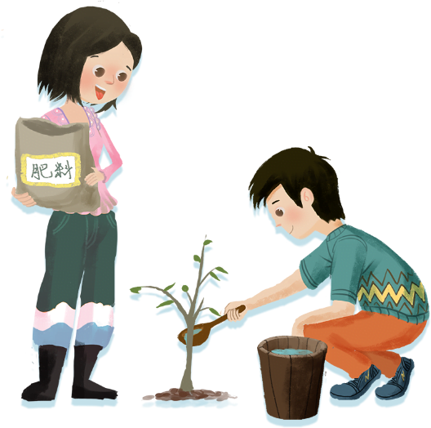


Thế còn các em thì sao,các em đã nhận ra năng khiếu của bản thân mình chưa ? Và phát huy khả năng đó như thế nào rồi?

Slide 10

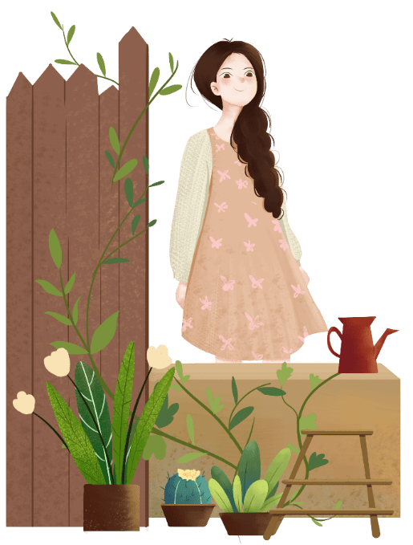

KỸ NĂNG SỐNG LÀ
Những hành vi, cách ứng xử tích cực giúp chúng ta có cuộc sống chất lượng hơn, dễ dàng vượt qua những khó khăn trong cuộc sống.

Slide 11





NHỮNG CHUYÊN ĐỀ KỸ NĂNG CƠ BẢN
Tự nhận thức bản thân
Tự lập
Tự bảo vệ bản thân
Giao tiếp hiệu quả
Quản lí thời gian
Giải quyết mâu thuẫn

Slide 12
03
THỰC HÀNH

Slide 13


TRẢI NGHIỆM
Điều em muốn nói
Từ đầu buổi học đến giờ chúng ta đã trải qua một số hoạt động, bạn nào có thể chia sẻ với cô và cả lớp là mình thích hoạt động nào nhất? Vì sao em thích hoạt động đó?
Cảm nhận của các em về buổi học ngày hôm nay?
Học sinh chia sẻ mong muốn về môn học KNS.

Slide 14
04
TỔNG KẾT

Slide 15
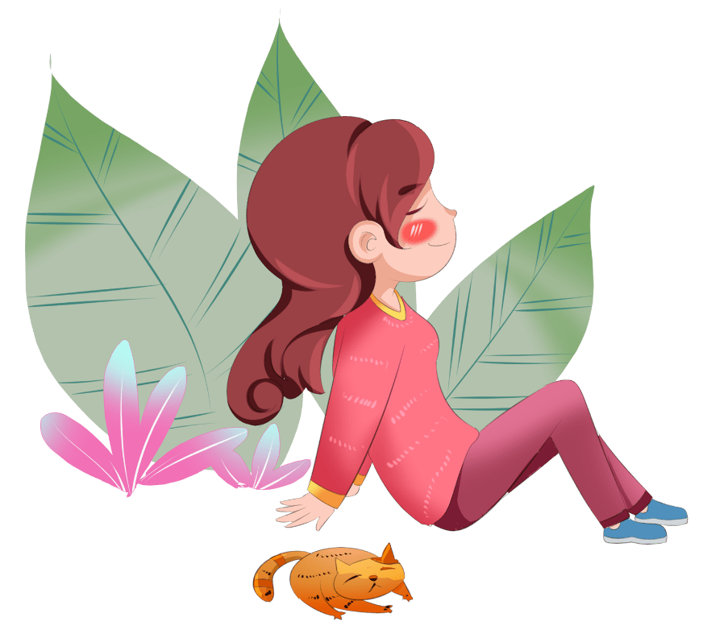
A
B
BTRL:
+ Chia sẻ bài học ngày hôm nay với bố mẹ, người thân, bạn bè…
Nhắc lại kiến thức cũ:
+ Kỹ năng sống là gì?
+ Kể tên những nhóm kỹ năng sống các em được trang bị trong năm học lớp 3?
Về nhà các em hãy tìm hiểu trước cho cô những điểm mạnh, điểm yếu của bản thân mình để bài học buổi sau chúng ta sẵn sàng cho những hoạt động thật vui nhé.

Slide 16
THANKS
Thank you !

